Slide 1

redisson分布式锁

Slide 2
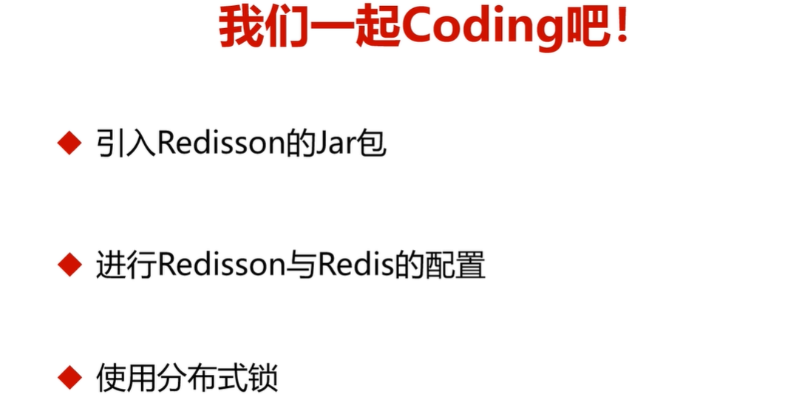

Slide 3


Slide 4
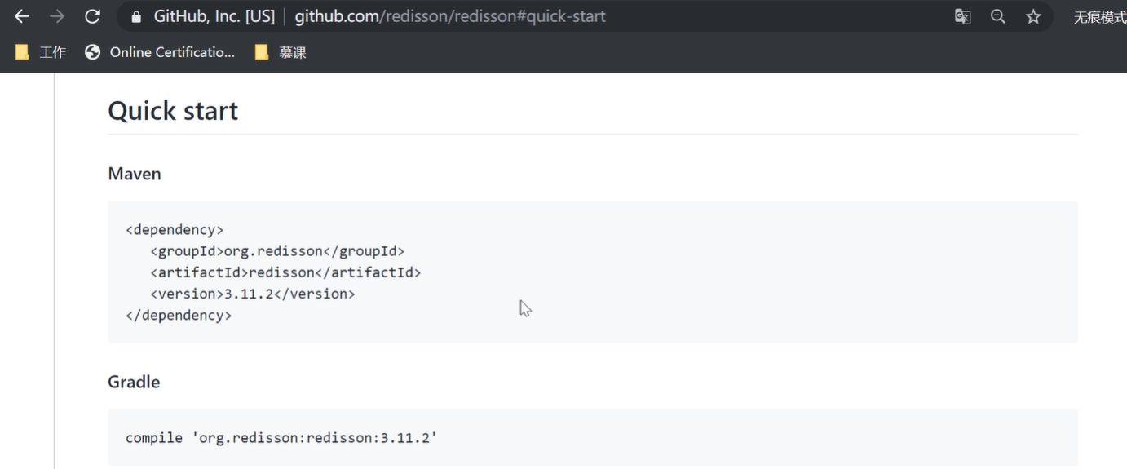

Slide 5


服务8081
服务8080

Slide 6


Slide 7
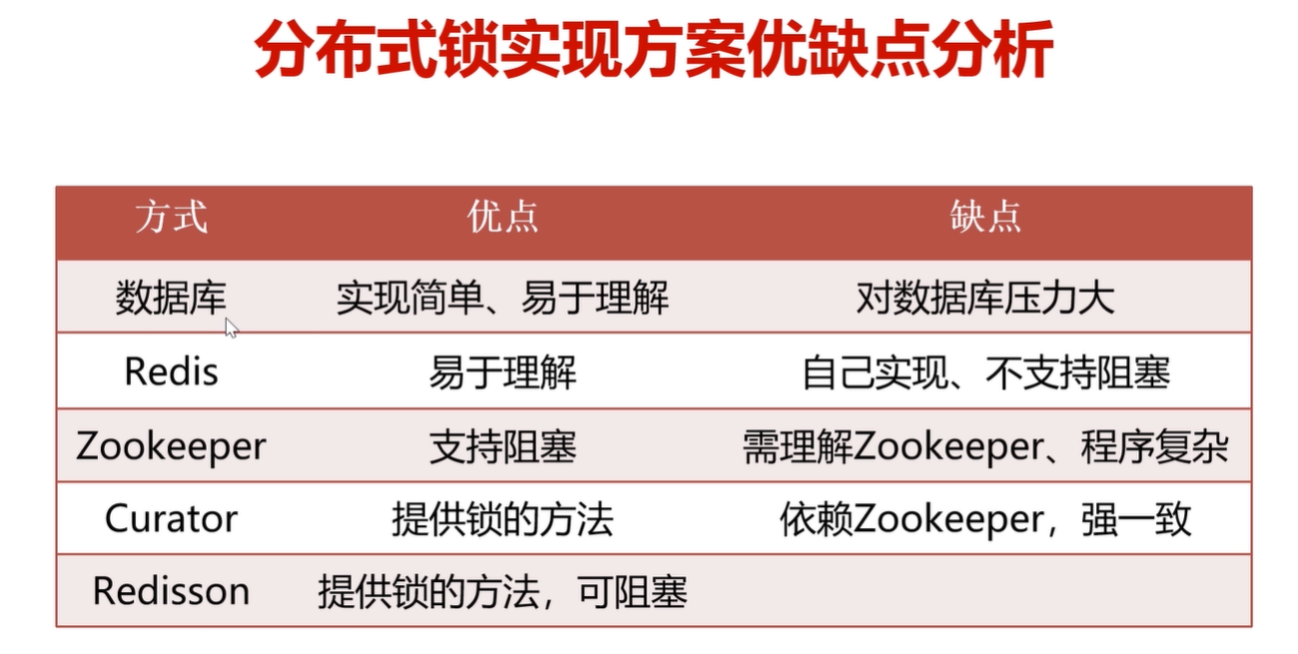

Slide 8


